Slide 1
第6章
面向对象设计与实现

Slide 2
教学内容：
面向对象设计概述
面向对象的系统设计和详细设计
面向对象的编码
教学要求：
理解：面向对象设计的概念；
掌握：面向对象系统设计和详细设计的过程；
掌握：面向对象编码的基本方法。

Slide 3
6.1 面向对象设计概述 (OOD)
面向对象设计是将分析阶段得到的需求转变成符合要求、抽象的系统。从面向对象的分析到面向对象的设计是一个逐步扩充模型的过程。 OOD主要分为两个阶段： 系统设计（体系结构设计）和详细设计（对象设计）。
功能模型（用例图）
设计软件体系结构
问题域部分
对象模型（类图）
设计用例实现方案
人机交互部分
任务管理部分
动态模型（顺序图等）
设计用户界面
数据管理部分
分析模型
设计过程
设计模型

Slide 4
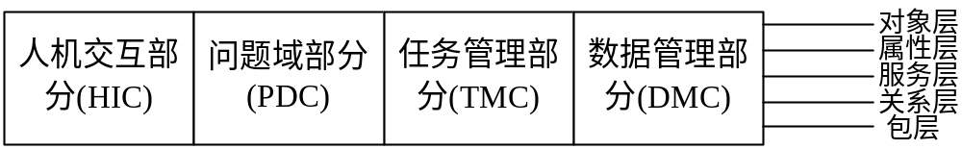
每一部分的设计都在对象层、属性层、服务层、关系层、包层五个层次上进行（见图6-1）。
因此，每一部分的设计实际上都包括识别类及对象、定义属性、定义服务、识别关系、识别包等五个部分的活动。图6-2给出了从两个不同侧面观察面向对象设计模型的视角图。

Slide 5
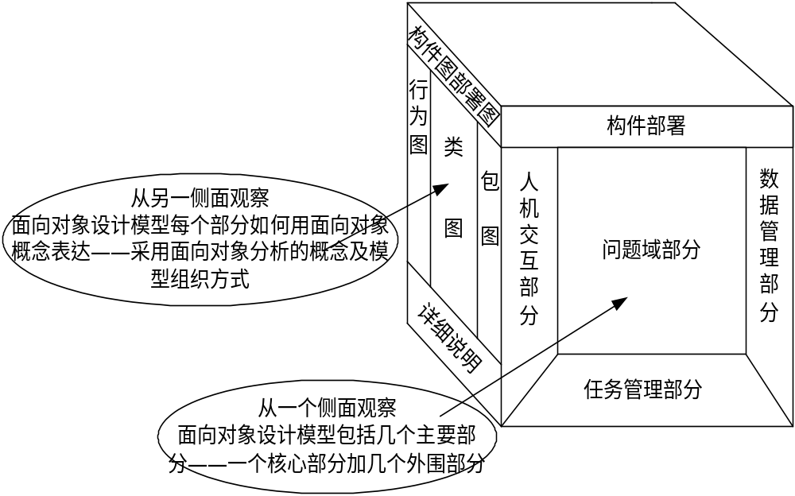

Slide 6
6.2 系统设计
6.2.1系统设计的主要内容
  1、系统顶层架构选择：系统硬件与网络拓扑。
  2、选择编程语言，数据库，各类协议等
  3、通过面向对象分析建立起来的动态模型，设计多任务并发策略，也可以在任务子系统设计中。
  4、设计安全策略，确认系统的安全等级和系统安全对策。
  5、选择子系统部分，将一个系统分割为多个子系统，逐步解决，同时确保不同子系统之间的有效通信。
  6、子系统细化，对于部分子系统需要分层和分解，方便于进行详细设计。
  7、通信决策以确定机器，子系统和分层之间的通信协议和方法。

Slide 7
6.2.2系统顶层架构的选择
顶层架构的主要目的是为后续的分析和设计活动建立一种结构和分划，以便开发人员在不同的开发阶段，以及同一开发阶段的不同开发人员，能够聚焦于系统的不同部分。
主要架构模式有以下几种：
1、流程处理模式
2、客户/服务器模式、
3、模型—视图—控制器模式
4、分层模式
采用UML包图设计顶层架构。

Slide 8
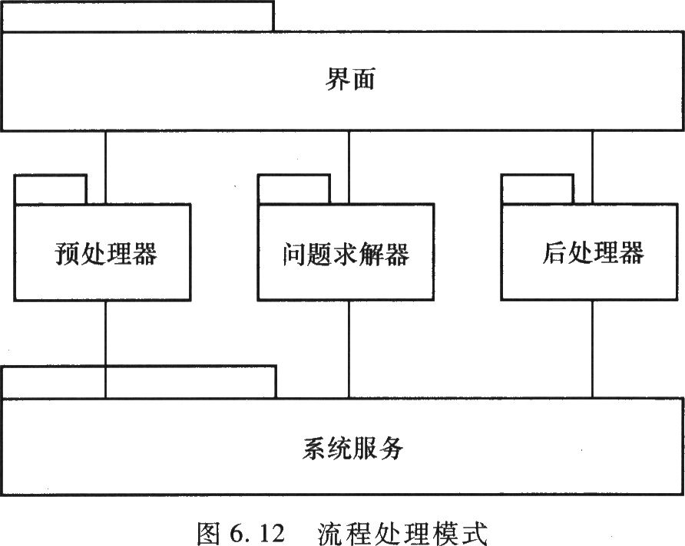
1、流程处理模式
流程处理系统以算法和数据结构为中心，其系统功能由一系列的处理步骤构成，相邻处理步骤用数据流通管道连接，任何应用都在同一层次的计算机中完成，没有网络应用，所以称为单机版本。
流程处理模式适用于批处理方式的软件系统，不适合交互式系统。
流程处理模式具有三个处理步骤。
所有步骤都使用公共的系统服务（例如数据库访问服务），命令处理和命令处理的进度、结果都通过用户界面。

Slide 9
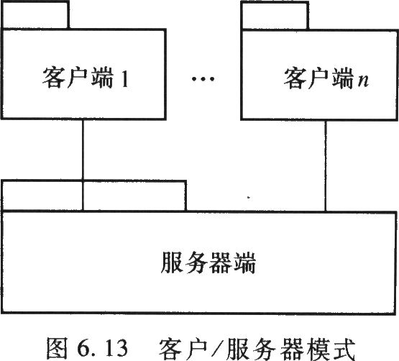
2、客户/服务器模式
客户端负责前台用户输入和处理结果的呈现，服务端负责后台业务处理。
该模式下，通过在服务器端集中计算，并对访问者的权限，编号不准重复、必须有客户才能建立定单这样的规则等之类的安全设定，提高了系统的安全性能，并有利于系统升级，同时在客户机中可以应用高级图像功能和Windows系统等现代人机友好界面，提高系统的易用性能和可操作性。

Slide 10
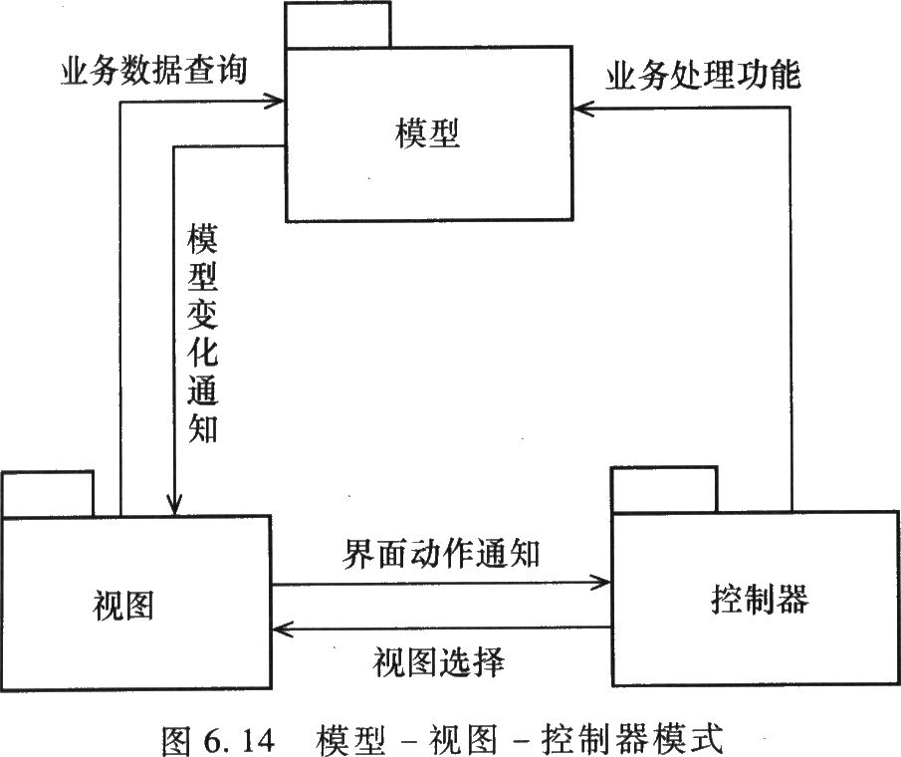
3、模型—视图—控制器（MVC）模式
软件系统由模型、视图和控制器三部分组成。
模型负责维护并保存具有持久性的业务数据，实现业务处理功能，并将业务数据的变化情况及时通知视图。
视图负责呈现模型中包含的业务数据，响应模型变化通知，更新呈现形式，向控制器传递用户的界面动作。
控制器负责将用户的界面动作映射为模型中的业务处理功能并实际调用之，然后根据模型返回的业务处理结果选择新的视图。

Slide 11
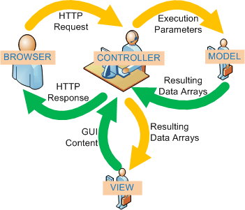
MVC的处理过程
MVC的处理过程，首先控制器接收用户的请求，并决定应该调用哪个模型来进行处理，然后模型用业务逻辑来处理用户的请求并返回数据，最后控制器用相应的视图格式化模型返回的数据，并通过表示层呈现给用户。

Slide 12
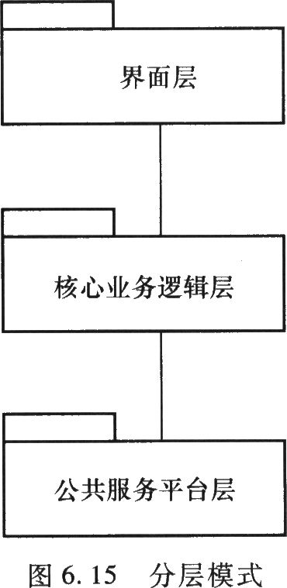
6.2.3系统设计的分层模式
将整个软件系统分为若干层次，最顶层直接面向用户提供软件系统的操作界面，其余各层为紧邻其上的层次提供服务。
分层模式可以有效降低软件系统的耦合度，应用普遍。

Slide 13
层次划分的主要原则
1）易变化的部分，如用户界面、与业务逻辑紧密相关的部件，置于高层。
2）稳定部分，如公共的技术服务部件，置于低层；
3）每层都尽量访问紧邻的下层，避免越级访问，要避免逆向访问，即上层模块为下层模块提供服务；
4）将目标软件系统的外部接口置入较低层次，系统其余部分对外部系统的访问或操作通过这些外部接口提供的服务来完成。

Slide 14
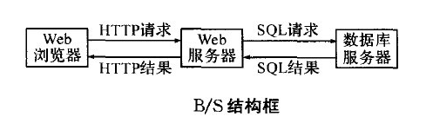
系统顶层架构设计举例：

Slide 15
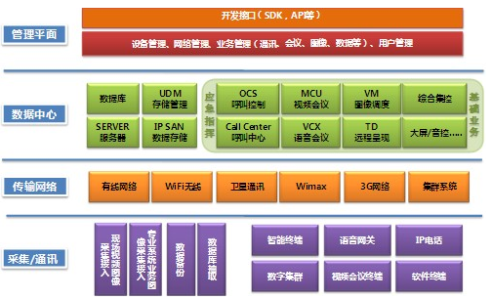

Slide 16
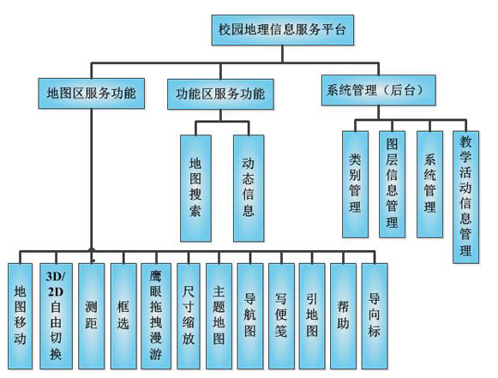

Slide 17
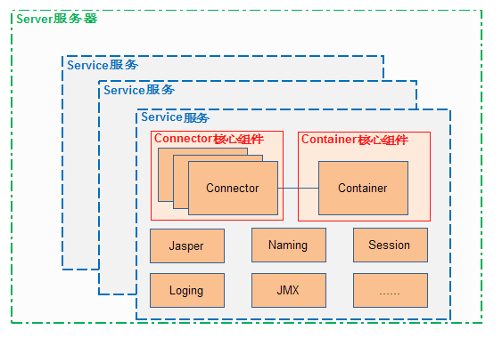

Slide 18
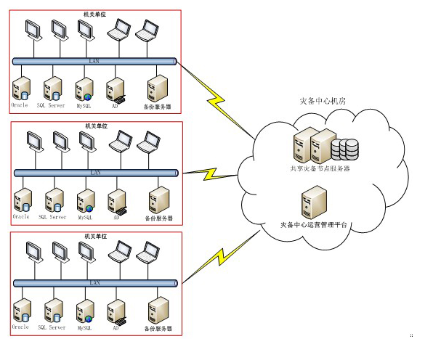

Slide 19
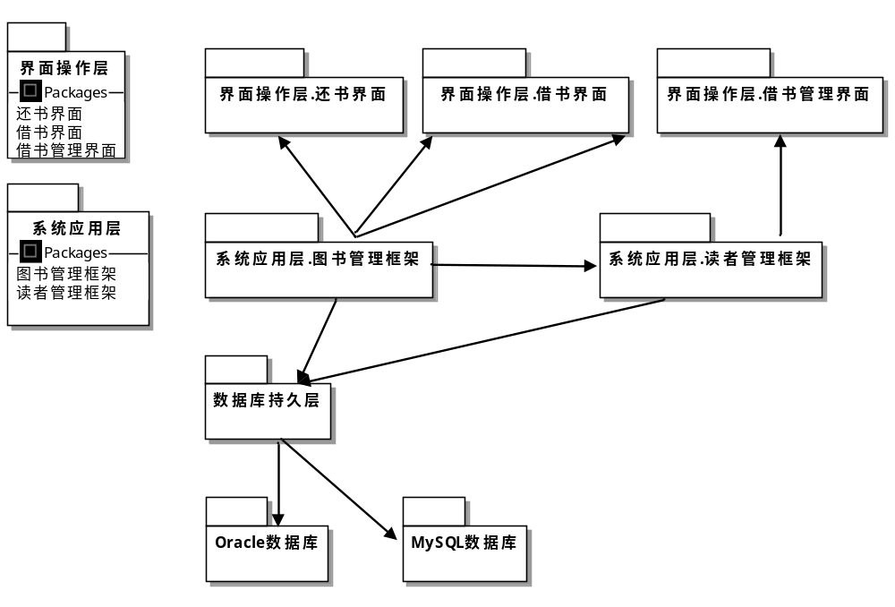
分层的图书管理包图

Slide 20
6.3 详细设计
详细设计是对问题域部分、人机交互部分、任务管理部分、数据管理部分等四个部分进行具体的设计，主要是把系统设计中概念性的分析模型通过细化转换为可实现的具体模型，

Slide 21
6.3.2 问题域子系统设计
对面向对象分析结果按实现条件进行补充与调整就是问题域部分要考虑的问题。在面向对象分析阶段只考虑问题域和系统责任，面向对象设计阶段则要考虑与具体实现有关的问题，需要对面向对象分析结果的补充与调整。
显然OOA和OOD之间不存在结构化方法中的分析与设计的鸿沟。

Slide 22
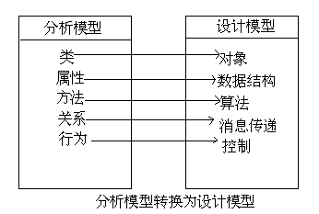
对象设计

Slide 23
进行问题域部分的设计的步骤
1)为复用设计与编程的类而增加结构，如果已存在一些可复用的类，而且这些类既有分析、设计时的定义，又有源程序，那么，复用这些类即可提高开发效率与质量。应该尽可能使复用成分增多，新开发的成分减少。
2)增加一般化类以建立共同协议
根类是将所有的具有相似协议的类组织在一起，提供通用的协议，例如提供创建、删除、复制等服务。在设计过程中，一些具体类需要有一个公共的协议，这时可以引入一个附加类（例如根类）来建立这协议。

Slide 24
3) 按编程语言调整继承
面向对象设计需要考虑实现问题，例如如果所用语言不支持多继承，甚至不支持继承，那么需要把多继承调整为单继承，可以考虑采用关联，压平和取消泛化等处理方法。
4) 设计过程中还需要采取提高或降低系统的并发度包括增加或减少主动对象，合并通讯频繁的类，增加保存中间结果的属性或类等措施来提高性能。
5) 为编程方便可以细化对象的分类，增加底层成分。例如将几何图形分成多边形、椭圆、扇形等特殊类。
6) 决定关系的实现方式,细化协作图、顺序图、状态图活动图等描述用例的实现类、多个类参与的业务过程。

Slide 25
6.3.3 人机交互子系统设计
人机交互界面即用户界面，包含的对象（称作界面对象）构成了系统的人机界面，如用户输入、显示、菜单窗口、数据表示、报告、响应过程、控制面板（按钮、指示仪表），现今的系统大多采用图形方式的人机界面。
将负责人机交互的部分从系统中分离出来，可以利用其共性和工具进行设计，并且任何界面形式的改变，不需要改变业务/领域类和控制处理类。

Slide 26
设计基本原则
1) 人机界面的开发也不纯粹是软件问题，它还需要心理学、美学等许多其它学科的知识。把人机交互部分作为系统中一个独立的组成部分，进行分析和设计，有利于隔离界面支持系统的变化对问题域部分的影响。
2) 人机交互子系统设计需要对使用系统的人进行分析，以便设计出适合其特点的交互方式和界面表现形式。其核心问题是人如何命令系统，以及系统如何向人提交信息。

Slide 27
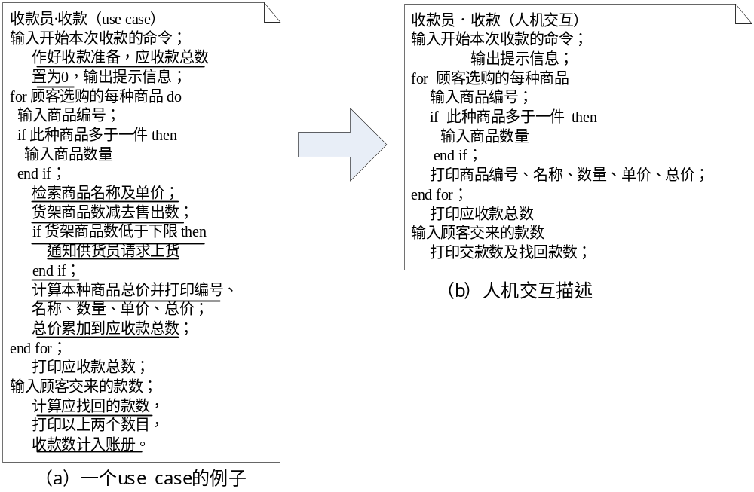
3) 从用例分析人机交互

Slide 28
4) 应该以窗口作为基本的类
以窗口的部件作为窗口的部分对象类，与窗口类形成整体-部分结构(聚合)，例如菜单，工作区，对话框等等。通过发现窗口与部件的共性，来定义较一般的窗口类和部件类，形成泛化关系。
对于窗口或部件的静态特征尽量用属性表示，特别要注意表示界面对象的关联和聚合关系的属性，例如尺寸、位置、颜色、选项等。用服务表示窗口或部件的动态特征，并建立与系统内部其它对象之间的关联，界面对象服务往往要请求系统内部其它对象的服务。

Slide 29
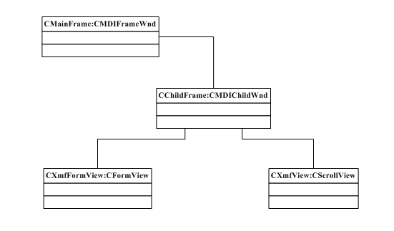
例：用户界面的类图组成

Slide 30
6.3.4 任务管理子系统
任务管理子系统设计用于确定哪些对象是必须同时操作的对象，哪些是相互排斥的对象，以及其控制流的设计，实际也是用来定义和表示并发系统中的每个控制流。
对象中的每个服务，最终总要分配给某个计算机任务，这些任务可看成是一些可调度的实体。
例如：对某种需要同时向多个窗口输入数据的用户接口，存在着多任务。对于多子系统的软件来说，各子系统间的协调及通讯，也需要多个任务完成。

Slide 31
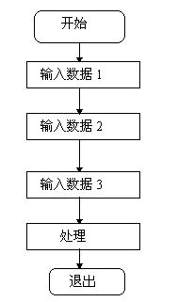
过程驱动模型

Slide 32
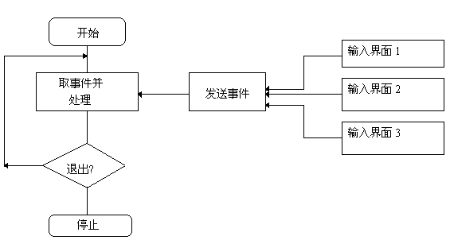
事件驱动程序模型

Slide 33
任务的选择和调整策略
1) 识别任务类型。在设计任务管理子系统的过程中，需要确定各类任务，并把任务分配给适当的硬件或软件去执行。 常见的任务有事件驱动型任务、时钟驱动型任务、优先任务、关键任务和协调任务等种类。
2) 审查和定义每个任务,说明是什么任务、如何协调、如何通讯。若控制流由事件驱动，则要描述触发控制流的条件；若控制流由时钟驱动，则可能要描述触发之前所经历的时间间隔。描述控制流从那里取数据和往那里送数据之类的情况。为提高性能可增设的控制流（例如，高优先控制流、低优先控制流和紧急控制流等）。

Slide 34
如果触发事件是停止按钮时，系统执行机制会有所不同。
PDC
HIC
TMC
停止按钮
事件
停止按钮
停止中断
按下停止按钮
引发系统响应

Slide 35
6.3.5 数据管理子系统设计
数据管理部分是负责在特定的数据管理系统中存储和检索对象的组成部分。其目的是，存储问题域的持久对象、封装这些对象的查找和存储机制，以建立独立的与其他数据管理模式，使数据库技术从系统的其他部分独立出来。

Slide 36
1) 选择数据存储管理模式
首先要根据条件选择数据管理系统，是文件系统、关系数据库管理系统还是面向对象数据库管理系统。
文件系统用来长期保存数据，具有成本低和简单等特点，但文件操作级别低，为提供适当的抽象级别还必须编写额外的代码；
关系数据库管理系统提供了各种最基本的数据管理功能，采用标准化的语言，但其缺点是运行开销大，数据结构比较简单；
面向对象数据管理系统增加了抽象数据类型和继承机制，提供了创建及管理类和对象的通用服务。

Slide 37
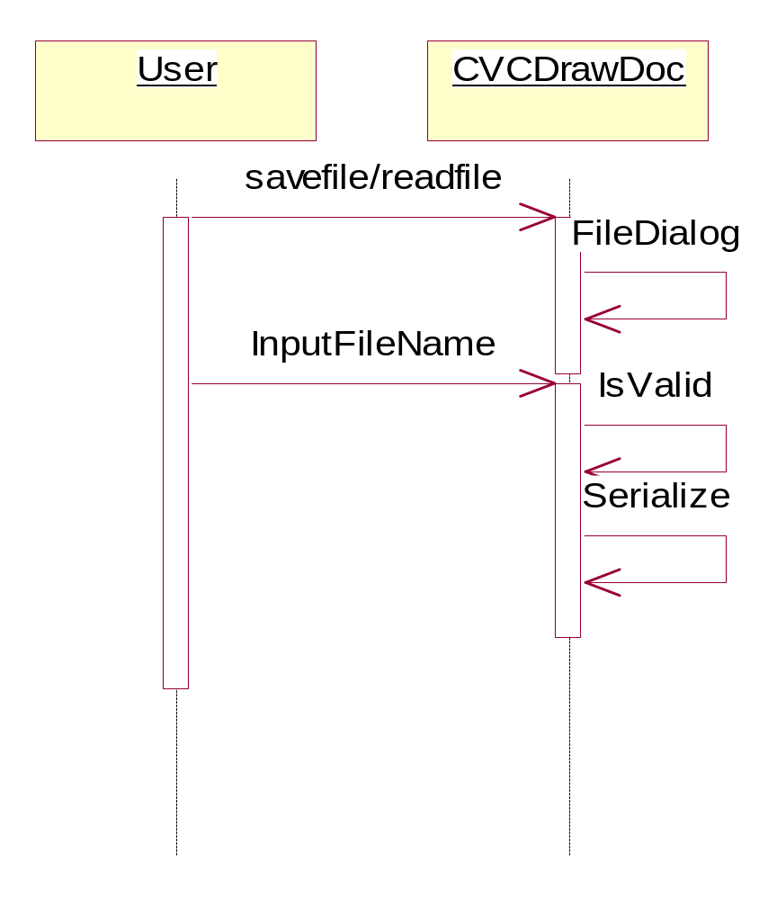
2)设计数据管理子系统
既需要设计数据格式又需要设计相应的服务。设计数据格式包括用范式规范每个类的属性表以及由此定义所需的文件或数据库；设计相应的服务是指设计被存储的对象如何存储自己（见图6-12）。
CVCDrawDoc
CDgmFrm m_DFFram;//数据对象
Serialize(CArchive& ar)//服务
OnFileSaveAs()

Slide 38
3)对象模型向数据库关系模型的变换
对象模型向数据库概念模型的映射其实质就是向数据库表的变换过程，有关的变换规则简单归纳如下。
（1）一个对象类可以映射为一个以上的数据表，当类间有一对多的关系时,一个表也可以对应多个类。
（2）关系(一对一、一对多、多对多以及三项关系)的映射可能有多种情况，但一般映射为一个表，也可以在对象类表间定义相应的外键。对于条件关系的映射,一个表至少应有3个属性。（图6-13）

Slide 39
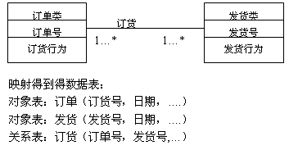

Slide 40
6.3.6 举例：
采用面向对象的方法完成基本绘图工具（直线、圆、多边形、平行线、曲线、折线等）的设计与实现。

Slide 41
1、用例分析建立功能模型
绘图系统
A
B
C
D
绘制直线
绘制矩形
绘制椭圆
绘制折线
定义系统边界；B.角色； C.通信关系； D. 用例。

Slide 42
2、建立对象模型
1)建立对象类
2)定义基本属性与服务
3)建立类关系和类图

Slide 43
1) 建立对象类
CLine
CMyRect
CCircle
CEllipse
CPolyLine

Slide 44
2) 定义基本属性与服务
CLine
线型
线条颜色
图形名字
起点
终点
绘制
CMyRect
线型
线条颜色
填充颜色
图形名字
左上角
右下角
绘制
CCircle
线型
线条颜色
填充颜色
图形名字
圆心
半径
绘制
CEllipse
线型
线条颜色
填充颜色
图形名字
左上点
右下点
绘制
CPolyLine
线型
线条颜色
填充颜色
图形名称
各个点坐标
绘制

Slide 45
3) 建立类关系和类图
线型
线条颜色
填充颜色
图形名字
绘制//(抽象)
1…*
蓝图
CShape
绘制
CCircle
圆心
半径
绘制
CLine
起点
终点
绘制
CMyRect
左上角
右下角
绘制
CPolyLine
各个点坐标
绘制
CEllipse左上点
右下点
绘制

Slide 46
3、建立动态模型
1) 选择绘制图形时的状态图
鼠标
移动
View(显示虚点)
单击右健
单击左健
鼠标
移动
Doc(输入点)
单击右健

Slide 47
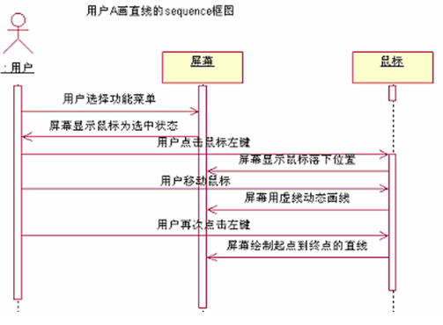
2)绘制直线的序列图

Slide 48
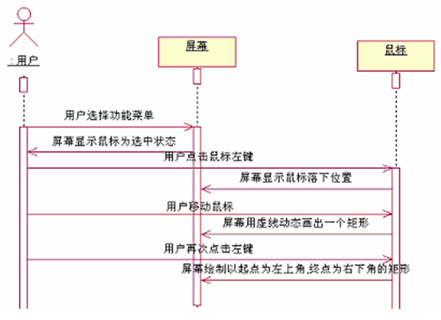
3) 绘制矩形的序列图

Slide 49
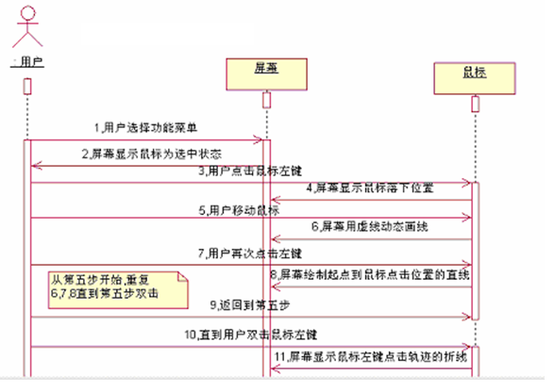
4) 绘制折线的序列图

Slide 50
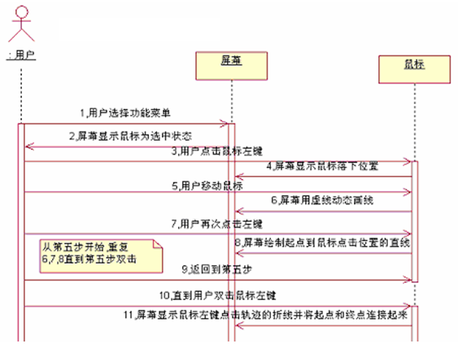
5) 绘制多边形的序列图

Slide 51
4、面向对象的设计
设计问题与子系统
人机交互设计
任务管理设计
数据管理设计

Slide 52
1、问题域对象设计
1) 各图形对象设计（应用对象设计）
CShape
private:
COLORREF m_colorShape;//线条颜色
COLORREF m_colorFill;//填充颜色
BOOL m_bFill;//填充标志TRUE就填充，否则不填充
char m_szShapeKind[64];//图形种类
char m_szShapeName[64];//图形名称
int m_iLineKind;//线种类
BOOL m_bSelected;//选中标志TRUE就选中，否则没有选中
virtual void OnLButtonDown();
virtual void OnRButtonDown();
virtual void OnLButtonUp();
virtual void OnMouseMove();
virtual Draw();
Serialize(CArchive &ar);

Slide 53
CCircle
private:
CPoint m_pointCenter;//圆心
float m_fRadius;//半径
virtual void OnLButtonDown();
virtual void OnMouseMove()
Draw();
Serialize(CArchive &ar);
CLine
private:
CPoint m_pointStartr;//起点
CPoint m_pointEnd;//终点
virtual void OnLButtonDown();
virtual void OnMouseMove();
Draw();
Serialize(CArchive &ar);

Slide 54
CMyRect
private:
CRect m_crectRect;//矩形数据
virtual void OnLButtonDown();
virtual void OnMouseMove();
Draw();
Serialize(CArchive &ar);
CPolyLine
private:
Array <Cpoint *,Cpoint *>m_arrPoints;//折线点
virtual void OnLButtonDown();
virtual void OnMouseMove();
Draw();
Serialize(CArchive &ar);

Slide 55
CEllipse
private:
CRect m_crectRect;//椭圆外接矩形数据
virtual void OnLButtonDown();
virtual void OnMouseMove();
Draw();
Serialize(CArchive &ar);

Slide 56
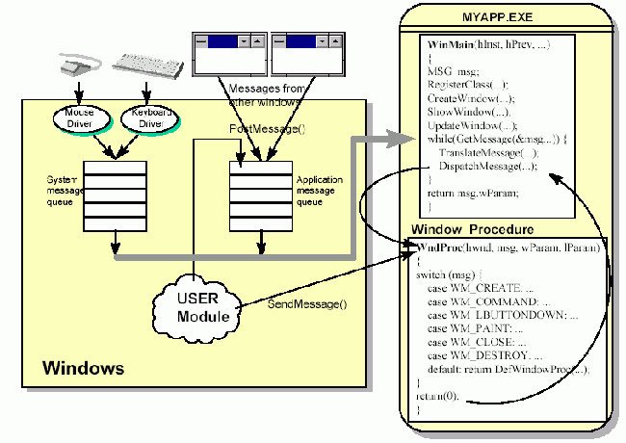
2 、系统交互设计
2. 人机交互设计

Slide 57
1)交互类的设计（MFC类图）
菜单对象
对话框对象
窗口框架对象
位置
尺寸
风格
工具条对象
鼠标\键盘
视图对象
放大
移动
显示
关闭
用例1
用例1
状态条对象

Slide 58
2)类的设计（MFC类图）
CObject
CCmdTarget
CWinThread
CWnd
CDocument
CDocTemplate
CWinAPP
CFrameWnd
CView
CControlBar
CDialog
CMDIFrameWnd
CMDIChildWnd

Slide 59
复用MFC基类
CObject
CShape
绘制
CCircle
圆心
半径
绘制
CLine
起点
终点
绘制
CMyRect
左上角
右下角
绘制
CPolyLine
各个点坐标
绘制
CEllipse左上点
右下点
绘制

Slide 60
扩展View类和Doc类
CView
CDocument
CScrollView
CVCDrawView
CVCDrawDoc
GetDocument()
CVCDrawView
ONdraw();
GetDocument();
……………
CVCDrawDoc
CDgmFrm m_DFFram;
Serialize(CArchive& ar)
OnFileSaveAs()
…………

Slide 61
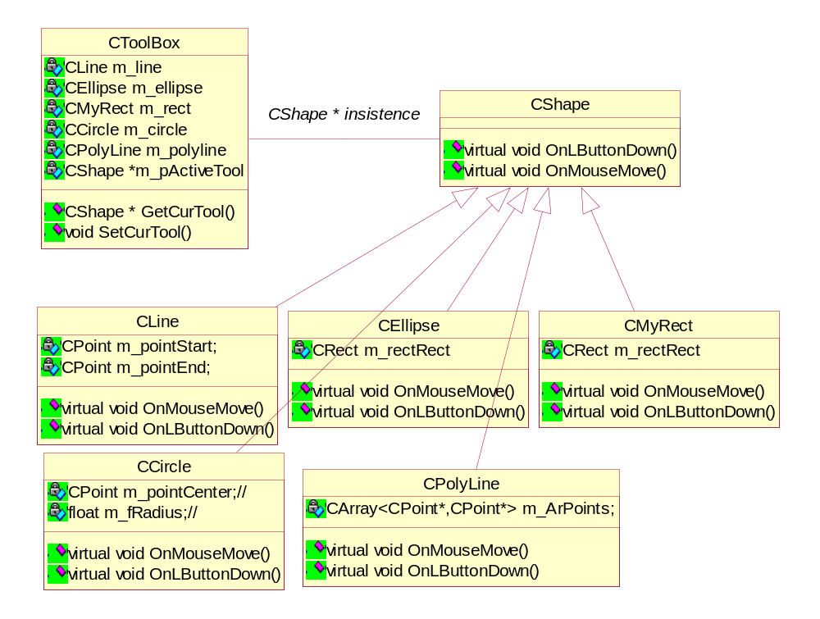
工具条对象与应用对象关系设计

Slide 62
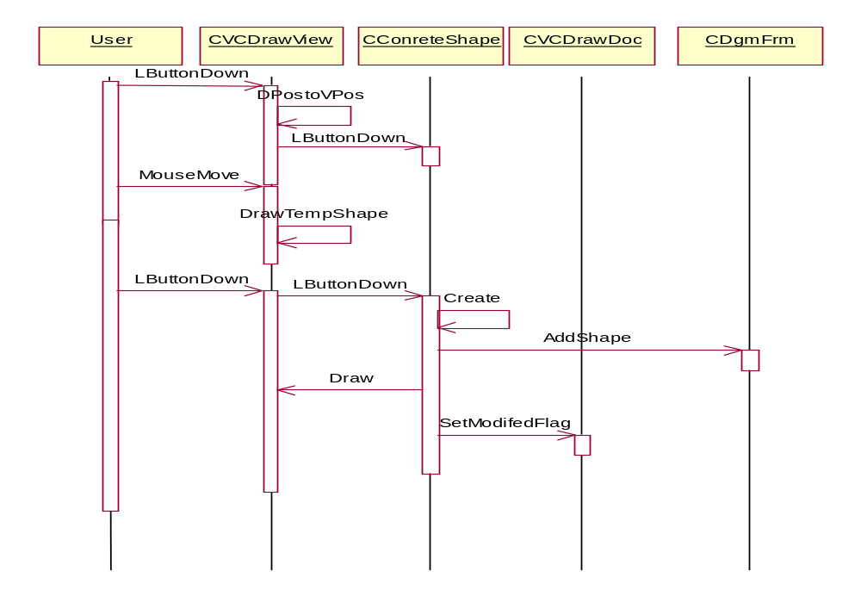
3)交互活动设计
(1)绘制图形时序图

Slide 63
(2)文件保存读取顺序图
CVCDrawDoc
CDgmFrm m_DFFram;//数据对象
Serialize(CArchive& ar)
OnFileSaveAs()

Slide 64
3、任务管理设计
事件驱动程序模型

Slide 65
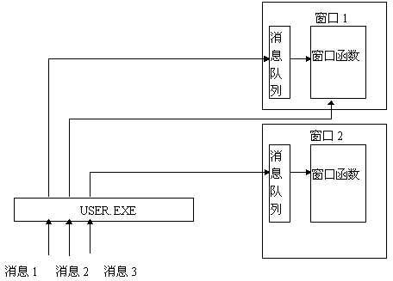

Slide 66
CWinApp构造器（存放CWinMyApp对象地址）
初始化所有
全局对象
CWinMyApp构造器
CWinMyApp
Win Main
InitInstance（生成模板并调用OnFileNew）
程序入口
消息循环
程序出口

Slide 67
图形对象
通过CDocManager管理
在InitInstance中创建
创建
文档模板对象
文档对象
GetDocTemplate()
创建、通过以下函数访问
GetFirstVivewPosition()
GetNextView()
GetActiveView()
创建
GetDocument()
CreateView()
框架窗口对象
视图对象
Wnd::GetparentFrame()
GetActiveDocument()

Slide 68
4、数据管理/持久化层设计
数据管理部分是负责在特定的数据管理系统中存储和检索对象的组成部分。
在MFC中CObect类具有串行化函数，能实现直接从文件中读取或写入对象的功能。而且其子类文档类可以负责存放程序数据和读取数据、写入磁盘文件。

Slide 69
BOOL IsSerializable()
virtual Serialize(CArchive&ar)
……………
CObject
CCmdTarget
CWinThread
CWnd
CDocument
CDocTemplate
CVCDrawDoc
public:
CDgmFrm m_DFFram;
virtual void Serialize(CArchive& ar);

Slide 70
  private:
CTypedPtrArray<CObArray,CLine*> m_ArLines;//存放直线图形数组
CTypedPtrArray<CObArray,CEllipse*> m_ArEllipse;//椭圆的数组
CTypedPtrArray<CObArray,CMyRect*> m_ArRects;//矩形的数组
CTypedPtrArray<CObArray,CCircle*> m_ArCircles;//圆的数组
CTypedPtrArray<CObArray,CPolyLine*> m_ArPolyLines;//折线的数组
CObject
CDgmFrm
绘制
1+
CCircle
圆心
半径
绘制
CLine
起点
终点
绘制
CMyRect
左上角
右下角
绘制
CPolyLine
各个点坐标
绘制
CEllipse左上点
右下点
绘制

Slide 71
6.4 面向对象的编码
6.4.1 程序设计语言的特点
优点：
（1）一致的表示方法
从问题域到面向对象分析，从面向对象分析到面向对象设计、从面向对象设计到面向对象实现，始终是稳定不变的
（2）可重用性
把编程问题视为一个数据集合，数据相对于功能而言，具有更强的稳定性。其对象的概念得软件开发过程中在最广泛的范围中能够运用重用机制。
（3）可维护性
面向对象语言就可以在程序内部表达问题域语义，从而大大提高系统的可维护性。

Slide 72
面向对象程序设计语言的特点
（1）支持类的定义、对象的静态声明或动态创建、属性和操作的定义、继承、聚合和关联的表示等；
（2）提供类机制、封装机制和继承机制等；
（3）支持多态、多继承的表示和支持机制等高级特性。

Slide 73
6.4.2 程序设计语言的选择
基本的选择原则
  是完全从实际出发，主要考虑成本、进度、效率等实际因素。实际上，为了使自己的软件产品更有生命力，人们多数会选择流行的、在市场上占主导地位的语言来编程。

Slide 74
对编程语言的选择主要考虑如下：
  在描述类和对象方面，要看其是否提供封装机制，对封装有无可见性控制程度。
  在泛化实现机制方面，则要看其支持多继承、单继承还是不支持继承。在其支持多继承时，是否能解决命名冲突，是否支持多态机制。如果语言不提供解决命名冲突的功能，就要程序员自己修改一般类的定义，对于共享的类将引起别的问题。
  还要看其是否支持重载与多态。
  要看面向对象语言是如何实现聚合与关联，如何表示多重性。
  要看面向对象语言是如何实现属性和服务，即用什么表示属性、用什么描述服务、有无可见性控制、能否描述约束以及是否支持动态绑定等机制。
  要对面向对象语言的类库和可视化编程环境进行评价。

Slide 75
编程实现举例：
类的实现
  主要是通过定义的类来说明如何把对象的属性和服务结合成一个独立的系统单位，并尽可能隐藏对象的内部细节。

Slide 76
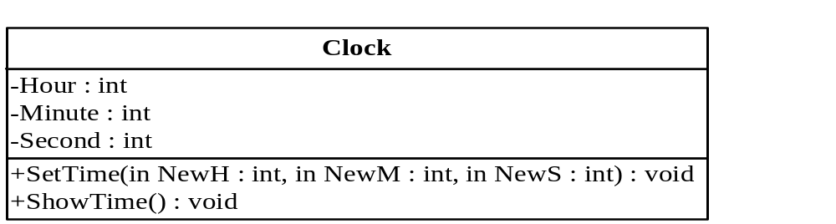
class Clock //定义类
{ //边界
public: //接口
Clock(){//……}; //定义构造函数
void SetTime(int NewH, int NewM, int NewS){//……};//定义成员函数
void ShowTime(){//……};//定义服务（操作、方法）
private: //隐藏
int Hour,Minute,Second; //定义属性
}; //边界
void main(void)
{
Clock clock_real; //定义对象
……
}

Slide 77
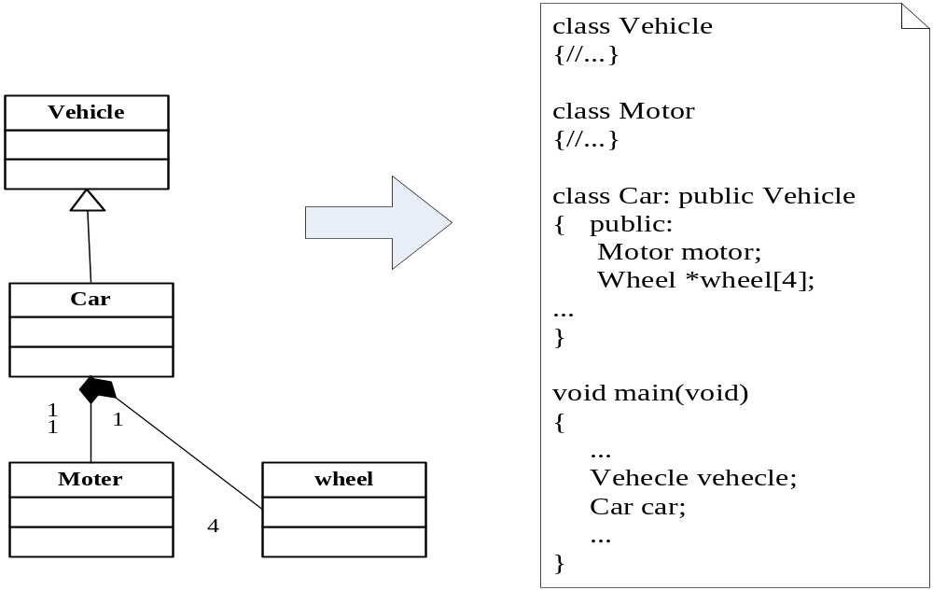
泛化和聚合关系的实现

Slide 78
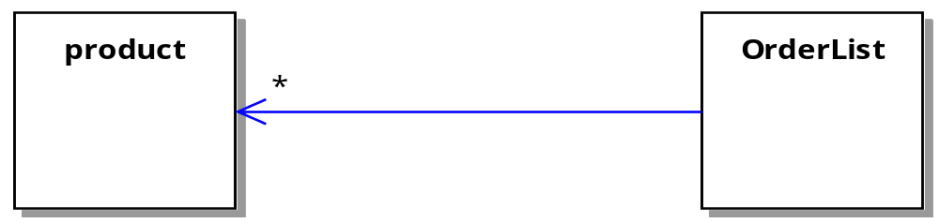
关联关系的实现
（1）订单和商品的单向关联
// OrderList.h
#include " Product.h"
class OrderList
{
public:
List<Product> orderList;
void AddOrder(Product product )
{
orderList.Add(product);
}
};
// Product.h
class Product
{
…
};

Slide 79
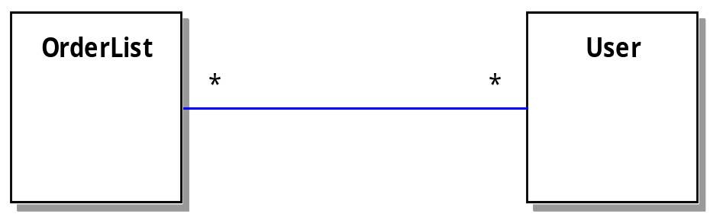
订单和客户的双向关联
// User.h
#include "OrderList.h"
class User
{
Public List<OrderList> GetOrder()
{
return new List<OrderList>();
}
…
};
// OrderList.h
#include "User.h"
class OrderList
{
public:
List<Product> orderList;
User GetUserByOrderListID(string OrderListId )
{
Return new User();
}
…
};

Slide 80
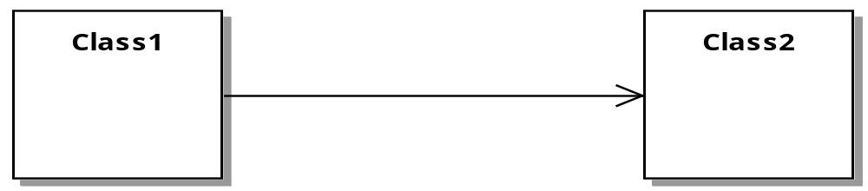
依赖关系的实现
class Class1
{
public:
void Function1( )
{ Class2 test = new Class2（）; //方法中的局部变量的调用
test.Operation1();}
void Function2( )
{ Class2.Operation2(); // 方法中的静态方法的调用}
void Function3(Class2 para )
{ String test = para.field1; //方法中的参数的调用}
…
};

Slide 81
// Class2.h
class Class2
{
protected:
String field1;
…
public:
void Operation1 ( )
{
…
}
static void Operation2 ( )
{
…
}
…
};

Slide 82
小结：
面向对象设计是用面向对象观点建立求解空间模型的过程。面向对象的设计模型由四个部分构成：问题域部分、人机交互部分、任务管理部分、数据管理部分。每一部分的设计都在对象层、属性层、服务层、关系层、包层五个层次上进行。因此，每一部分的设计实际上都包括识别类及对象、定义属性、定义服务、识别关系、识别包等五个部分的活动。
面向对象的实现包括各个设计模型的实现，最主要是各个对象类及其关系的实现。

Slide 83
作业：182
第4，5题

Slide 84


习题提示：
银行储蓄系统的系统主要需求描述如下：顾客登陆系统终端查询帐户信息和进行储蓄操作，上级接口用来建立和删除帐户信息，并对帐户信息进行维护。
1、首先找出系统中的用户（参与者）及其行为目的，然后根据用户对系统功能的需求确定用例。从需求描述可知，用户为顾客和上级接口，用户的行为是登陆、查账、储蓄、建立和删除帐户信息，据此可以画出如下的用例图：
顾客
登陆/查账/储蓄
上级
接口
建立/维护帐户信息

Slide 85
2、确定参与者所希望的系统行为事件的场景。
登陆的场景：用户在终端界面输入账号和密码后，控制终端向账户信息库发出核对用户名和密码的指令，如果核对正确进入系统主界面，否则显示错误信息，若3次错误则该账号被锁住。
查询的场景：用户成功登录控制终端，在终端界面输入查询要求，控制终端向账户信息库发出查询指令，账户信息库接收后，将查询结果返回控制终端，控制终端在界面显示查询结果，用户确认后完成此次操作。

Slide 86
储蓄（取款）的场景：用户成功登录终端后，在终端界面选择取钱要求并输入取钱数额，控制终端向账户信息库发出取钱指令，账户信息库接收后，如果帐户余额合符要求则返回可以取款的信息，否则返回余额不足的信息。控制终端根据返回结果在界面显示完成取款或不能完成取款，用户确认后完成此次操作。
储蓄（存款）的场景：用户成功登录终端后，在终端界面选择存款并输入存款数额，控制终端接收存款并向账户信息库发出存款指令，账户信息库接收后返回存款余额的信息，并在界面显示，用户确认后完成此次操作。
维护帐户信息的场景：控制终端接受接口要求建立或删除帐户信息的信息后，向帐户信息库发出帐户建立或删除的指令，并返回执行成功与否的结果给上级接口，经确认后结束此次操作。

Slide 87
3、识别对象和类：采用名词短语法分析需求，可以得到如下对象：顾客，终端，帐户信息，上级接口。抽象为：customer， terminal，account_info，upper_interface四个类。
Customer
Terminal
Account info
Upper interface

Slide 88
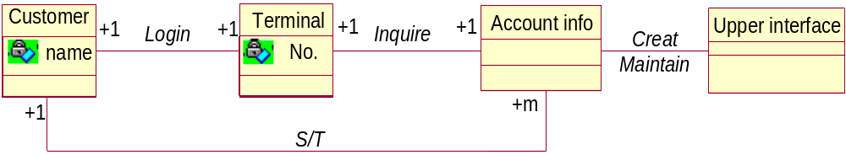
4、分析类之间的关联：顾客登录终端，两者是一对一的关系，完成查询帐户信息和存取款操作；上级接口对账户信息进行建立和维护。可得到如下的对象模型（类图）：
1，*
+1

Slide 89
5、根据类图和场景活动可以建立对象的动态模型：
:customer
:terminal
:account_info
logon(use\pwd)
confirm(user\pwd)
masg
uerID
inquire()
inquire(amount)
masg
amount
S/T()
Send(S/T)
Confirm()
Confirm(amount)
登陆、存取款（S/T）事件时序图

Slide 90
:upper_interface
:terminal
:account_info
logon(use\pwd)
confirm(user\pwd)
uerID
creat()
creat(user))
confirm()
User_infor
maintain()
maintain(infor)
Confirm()
Confirm(infor)
新建、维护事件时序图

Slide 91
6、系统设计--模型细化
根据面向对象分析的结果，进一步细化，可得到如下对象模型：
UpperInfor
Terninal
1
inquire
-id
-pwd
logon
1
-No
……
+get()
+gets()
+add()
+delete()
+set()
+sets()
……….
1
+getPwd()
+getID()
+confirm()
+getAmount()
+getUserInfor()
+logon()
+quit()
………….
1
Customer
AccountInfor
-id
-pwd
……..
-No
……
+inquire()
+take()
+save()
+update()
+delete()
+get()
+gets()
………….
+getPwd()
+getID()
Creat
maintain
1
S/T
m

Slide 92
7、人机交互界面设计
顾客
储蓄
（
use case
）
顾客
储蓄
（
use case
）
·
；
·
；（用户和密码）
顾客登录终端
顾客登录终端
主要选择界面
终端作准备
，
请求帐户信息
，
准备好帐户信息供查询
If
：
查询
If
：
查询
do
查询帐户信息
do
显示帐户信息和确认
更新帐户信息
If
：
存款
If
：
存款
do
存款信息
do
显示余额信息和确认
确认信息
更新帐户信息
If
：
取款
If
：
取款
do
取款信息
do
显示余额信息和确认
确认信息
更新帐户信息
End if
退出
End if
退出
Use case
人机交互描述

Slide 93
用户界面主要包括4个类：登陆界面（LogonWin）、主界面（mainWindow）、查询界面（UserInfoWin）、储蓄界面（savingWin ）。
《UI》
logonWin
《UI》
userInforWin
+Logon()
+quit()
+confirm
《UI》
mainWin
《UI》
savingWin
+size()
+quit()
+quit()
+confirm

Slide 94
8、任务处理器设计
任务处理器有一个类：taskController控制登陆/查询/储蓄用例和维护用例。
《UI》
logonWin
《UI》
mainWin
《UI》
userInforWin
《UI》
savingWin
界面层
taskController
+logon()
+getAmount()
+setAmount()
+inquire()
控制层
业务/领域层
Customer
Terninal
AccountInfor
UpperInfor
DBFacade
持久化层

Slide 95
9、数据管理/持久化层设计
数据管理层包含一个DBFacade类、DBConnection类、接口映射类IMapper及其2个子类对应领域类的持久化CustomerMap和AccountMap。
DBFacade
IMapper
+getIMapper
+delete()
+update()
+get()
+gets()
+delete()
+update()
+get()
+gets()
DBConnection
CustomerMap
AccountMap

